Slide 1
ЛОГОПЕДИЧЕСКИЙ ПРОЕКТ
«Веселый язычок»
Учитель-логопед:
Ющишина В.В.

Slide 2
Проблема:
Недостаточная подвижность органов артикуляции (язык, губы, нижняя челюсть, мягкое нёбо);
Нарушение точности, силы и дифференцированности движений органов артикуляции.

Slide 3
Цель:
Выработка полноценных Движений и определенных положений органов артикуляционного аппарата, необходимых для правильного произношения звуков

Slide 4
Задачи:
1. Развитие мышц речевого аппарата.
2. Формирование артикуляционных укладов, необходимых для постановки нарушенных звуков.
3. создание положительного эмоционального настроя у детей и желания заниматься.

Slide 5
Результат:
- полноценные движения и
Определенные положения органов артикуляционного аппарата, необходимые для правильного произношения звуков.

Slide 6
Вид проекта:
Долгосрочный
(6-8 недель)

Slide 7
Участники проекта:
Подгруппа детей с ОНР старшей логопедической группы «Теремок»

Slide 8
Планируемое время
на реализацию проекта по этапам:
I этап - подготовительный
Проведение диагностики речи детей
(3 недели)

Slide 9
II этап - основной
Знакомство с органами артикуляции и проведение артикуляционных упражнений: (4-6 недель)
1.«Знакомство с домиком Язычка»;
2.«в гостях у язычка»;
3.«Прогулка язычка»;
4. «Друзья язычка. Возвращение домой»;
5.«язычок в гостях у свистящей семейки»
6.«Язычок в гостях у шипящей семейки»;
7.«В гостях у братьев л и ль»;
8.«В гостях у братьев Р и Рь»;
9. «Язычок на поляне звуков и слогов»

Slide 10
III этап - заключительный
Оформление выставки фотографий
артикуляционных упражнений,
выполненных детьми

Slide 11
Организационные формы работы над проектом:
-Занятия;
-Наблюдения;
-Самостоятельная работа детей с родителями по заданию логопеда;
-обсуждение.

Slide 12
Фотовыставка артикуляционных упражнений, выполненных участниками проекта
«Мой веселый язычок»

Slide 13
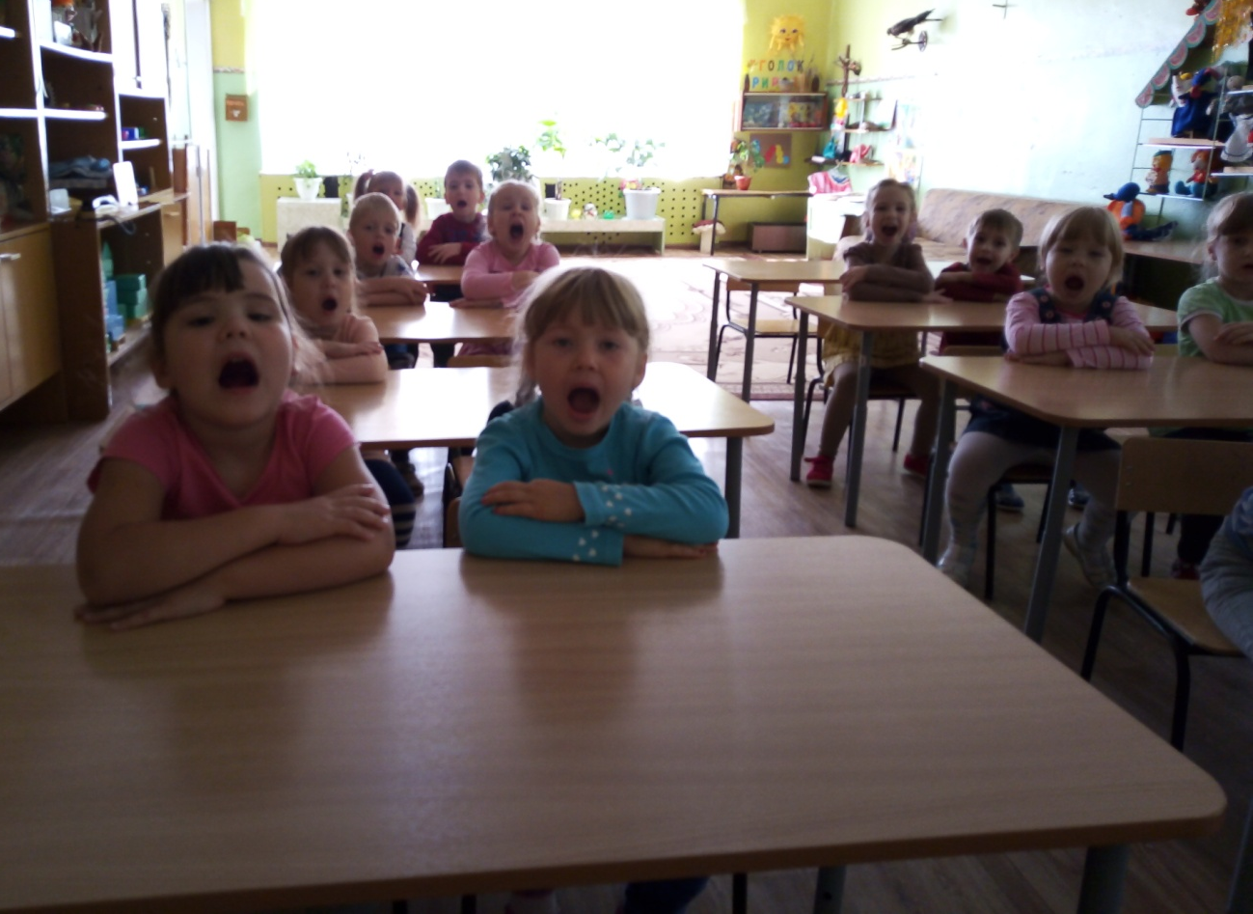
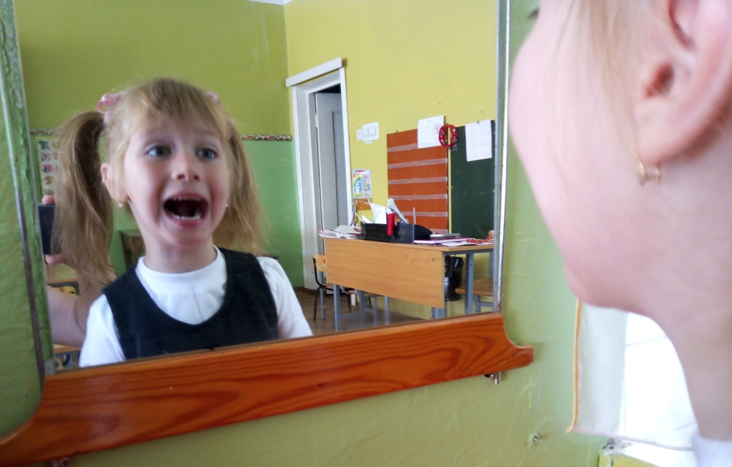
Окошечко

Slide 14
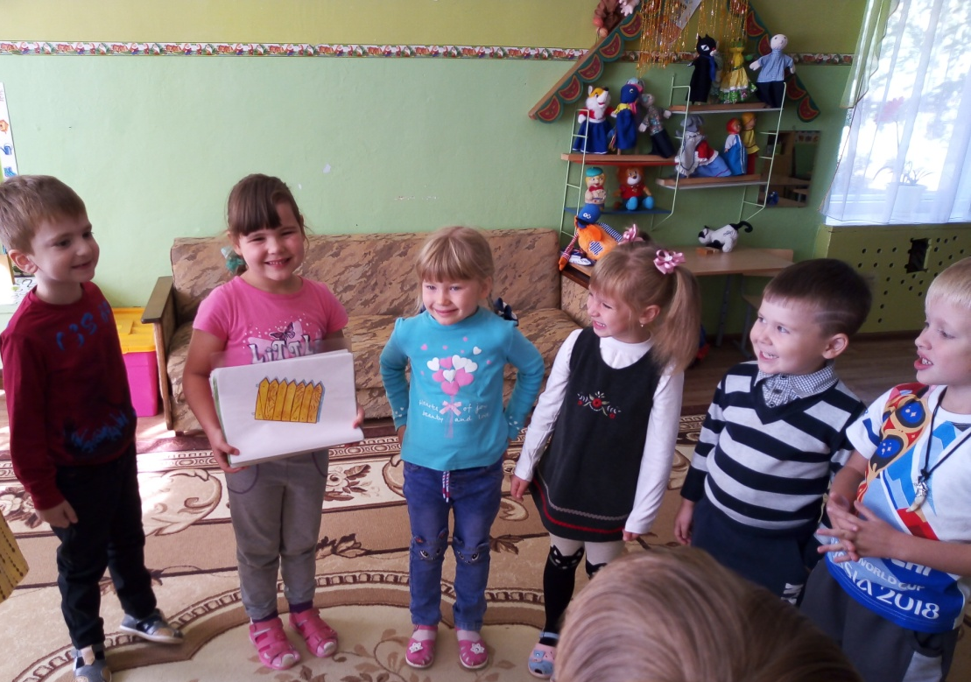
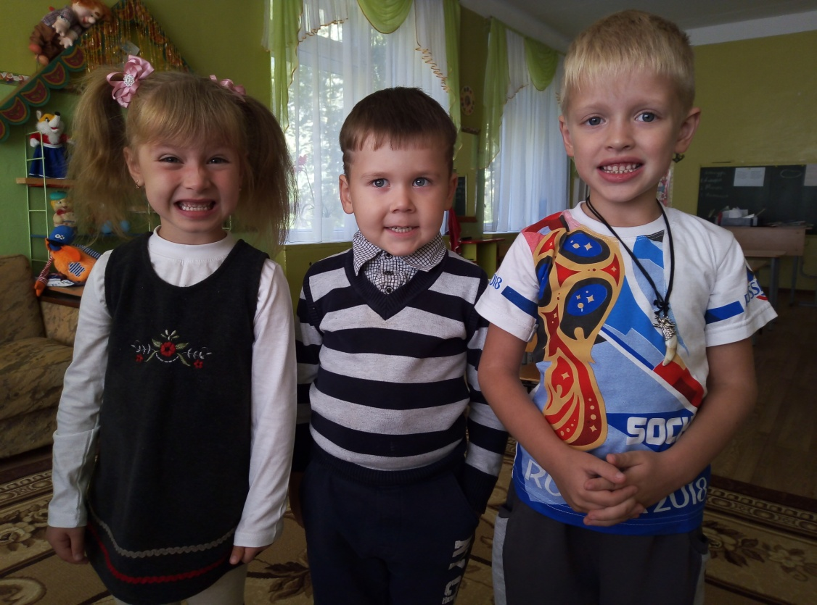
Заборчик

Slide 15
Блинчик

Slide 16
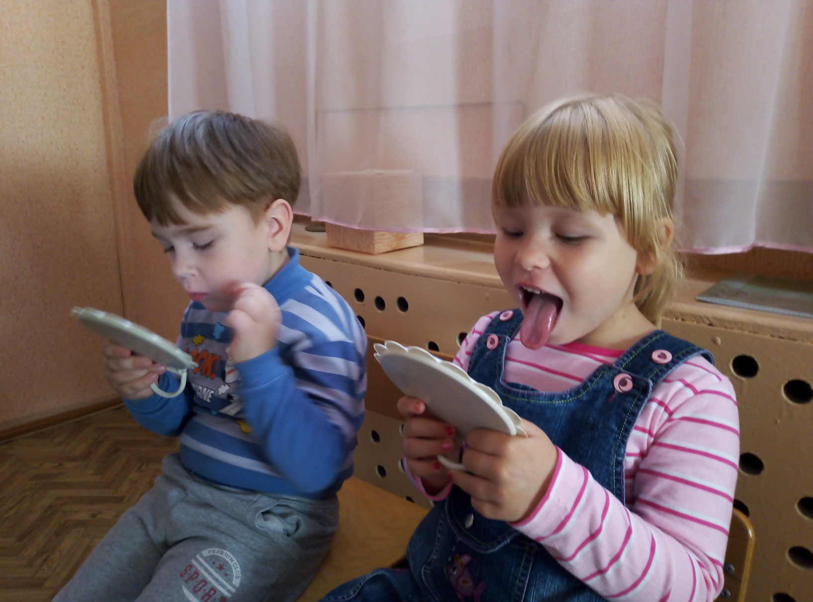
Лопаточка

Slide 17
Часики

Slide 18
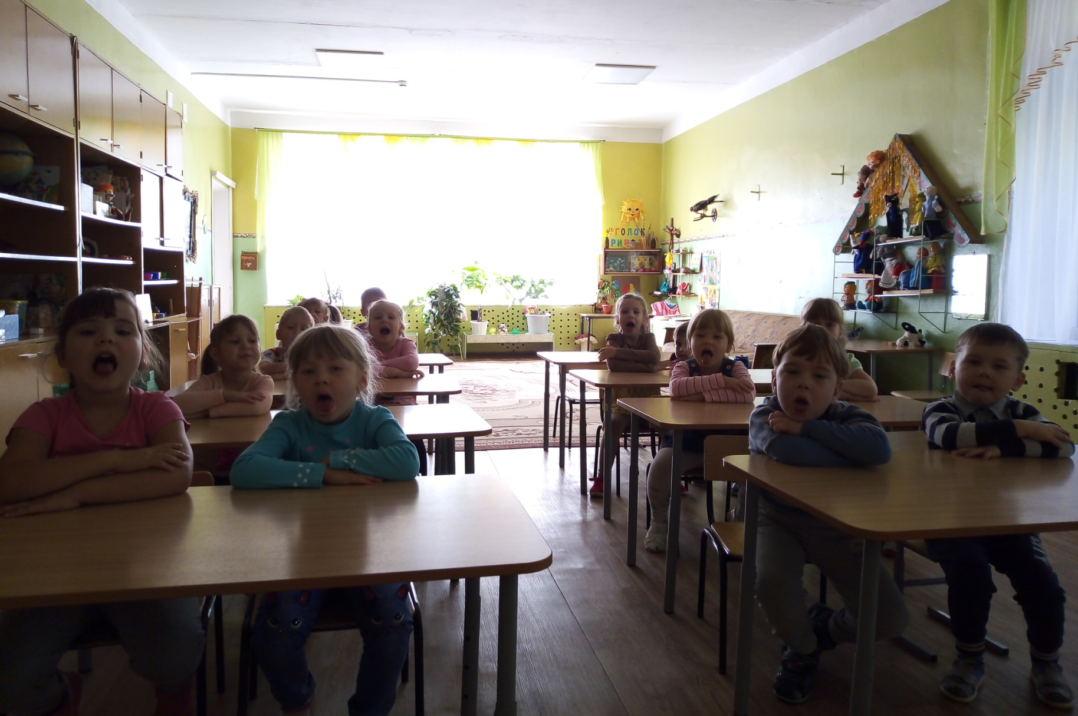
Качели

Slide 19
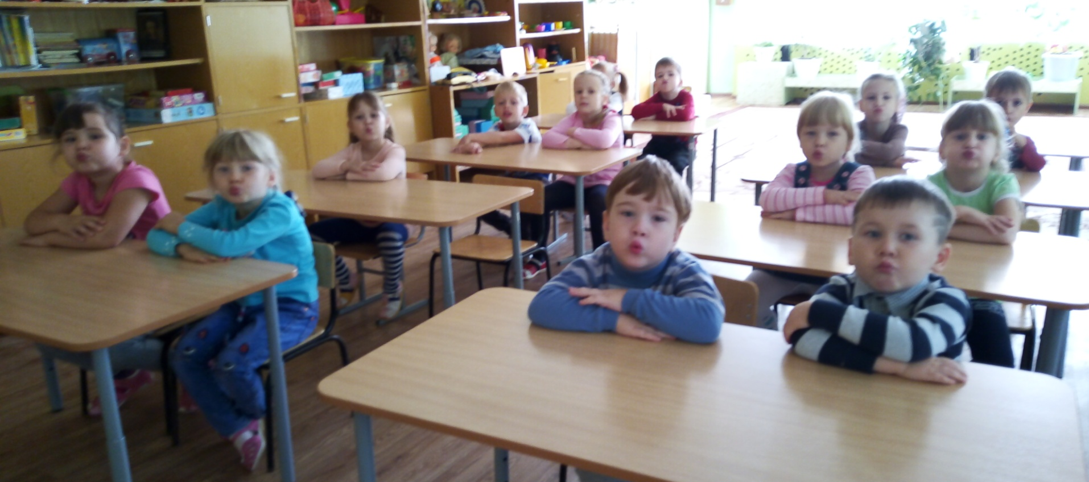
Слоник

Slide 20
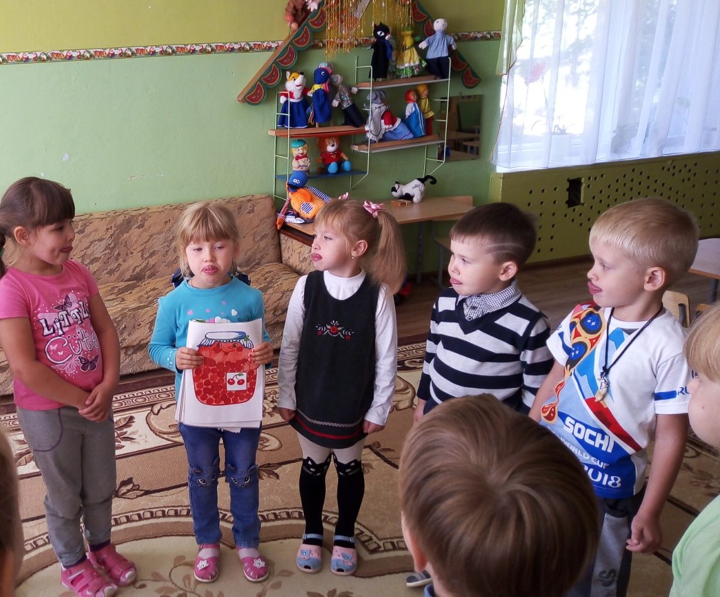
Варенье

Slide 21
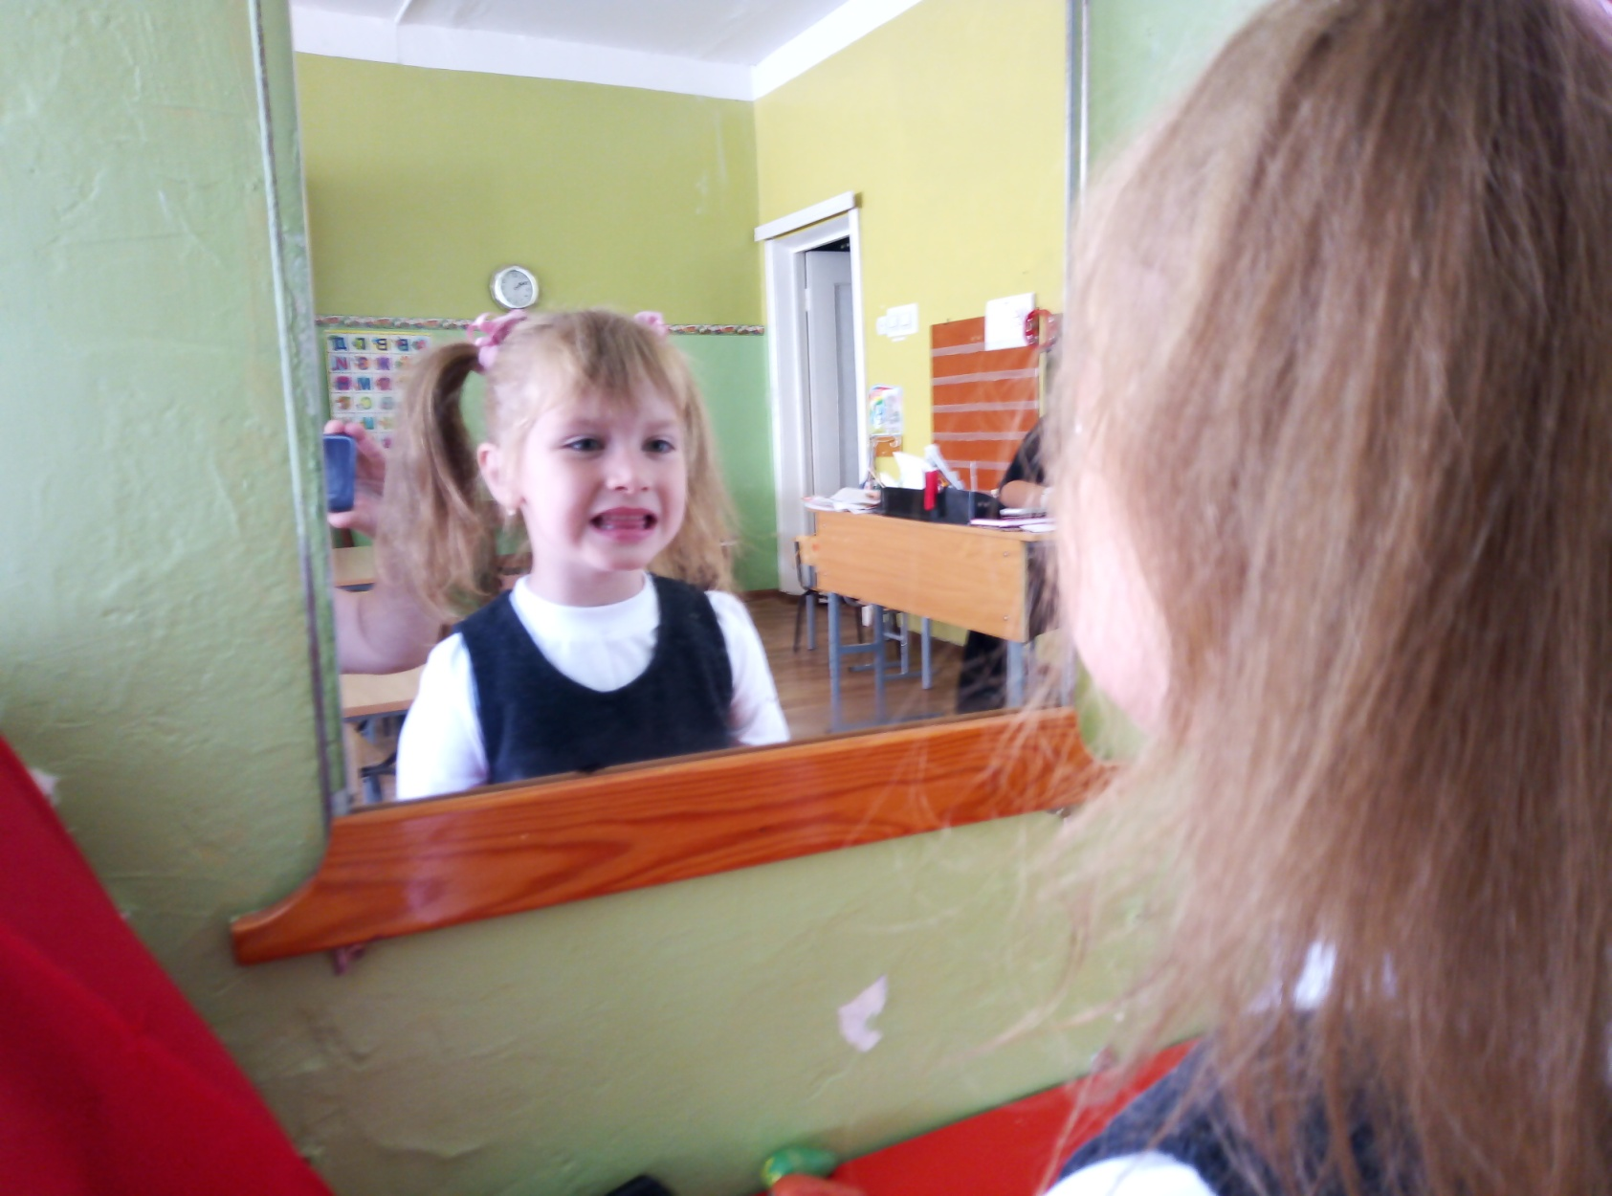
Парус

Slide 22
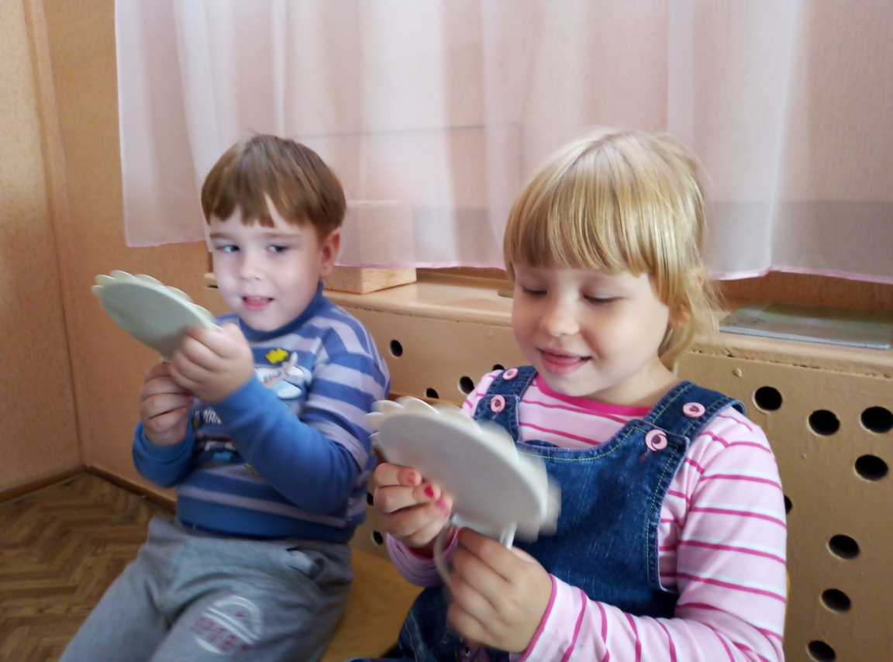
Пароход гудит

Slide 23
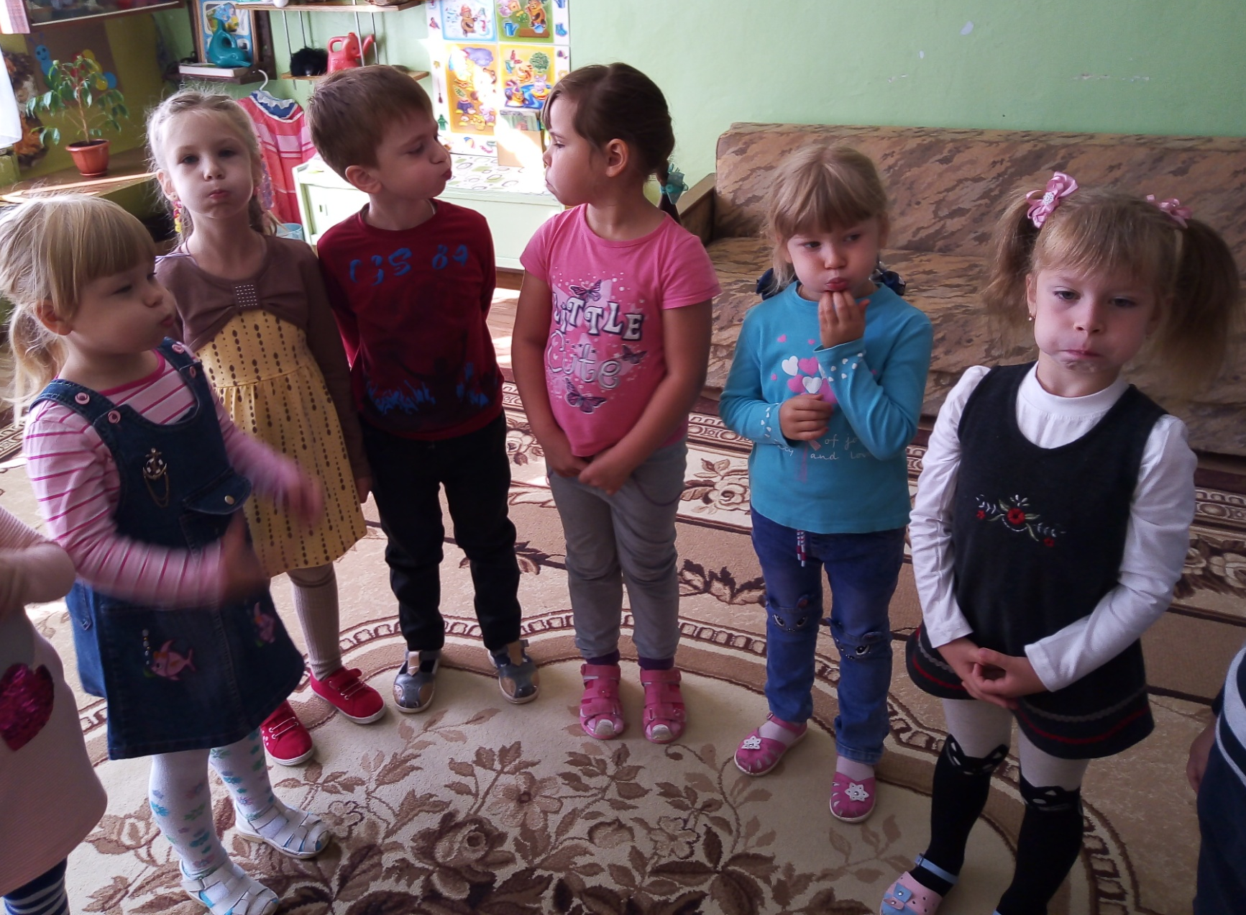
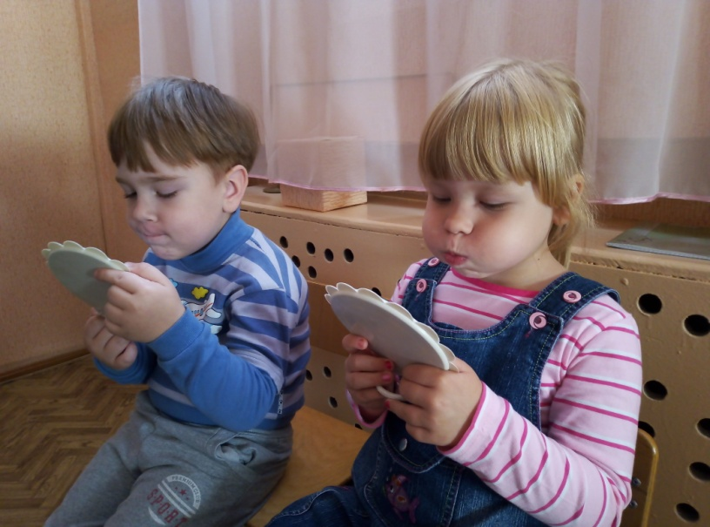
Шарик

Slide 24
Спасибо за внимание!

